Slide 1
PRISZTINA
STOLICA KOSOWA

Slide 2
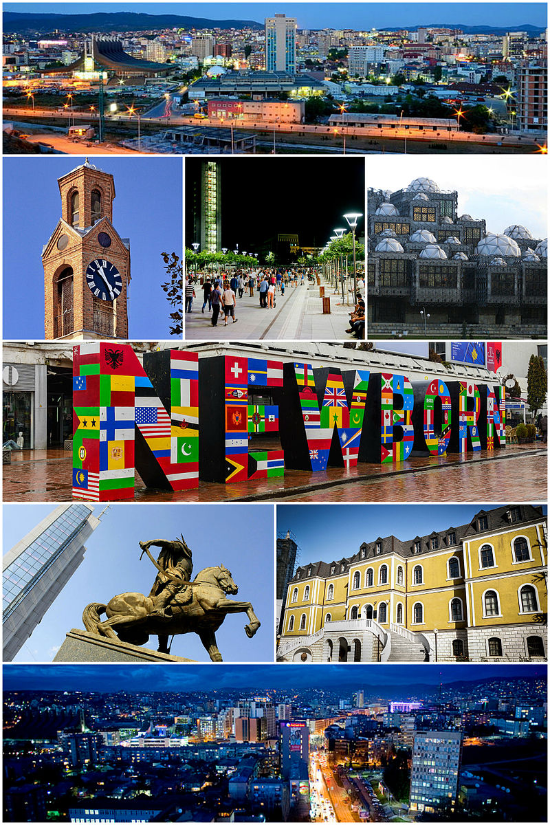
Prisztina to najmłodsza stolica
w Europie. Miasto posiada wiele historycznych obiektów, które przetrwały setki burzliwych lat. W ubiegłym wieku
i po ogłoszeniu niepodległości Kosowa, powstało wiele nowych budynków, które stanęły w centrum i wśród historycznych dzielnic. Prisztina tworzy więc intrygujące połączenie kultury bizantyjskiej oraz modernizmu.

Slide 3
Prisztina
Miasto na miejscu wcześniejszej osady rzymskiej o nazwie Vicianum założył w XIII wieku król Milutin jako swoją nową stolicę. W ciągu kilku lat po bitwie na Kosowym Polu miasto wraz z okolicą dostało się pod panowanie tureckie. Okres ten wiąże się z zapaścią gospodarczą i kulturalną. Procesowi temu nie zapobiegło ustanowienie w Prisztinie w roku 1423 siedziby tureckiego sądu.
Powierzchnia – 572 km²
Położona – l652 m n.p.m.
Ludność – ok. 200 tys.

Slide 4
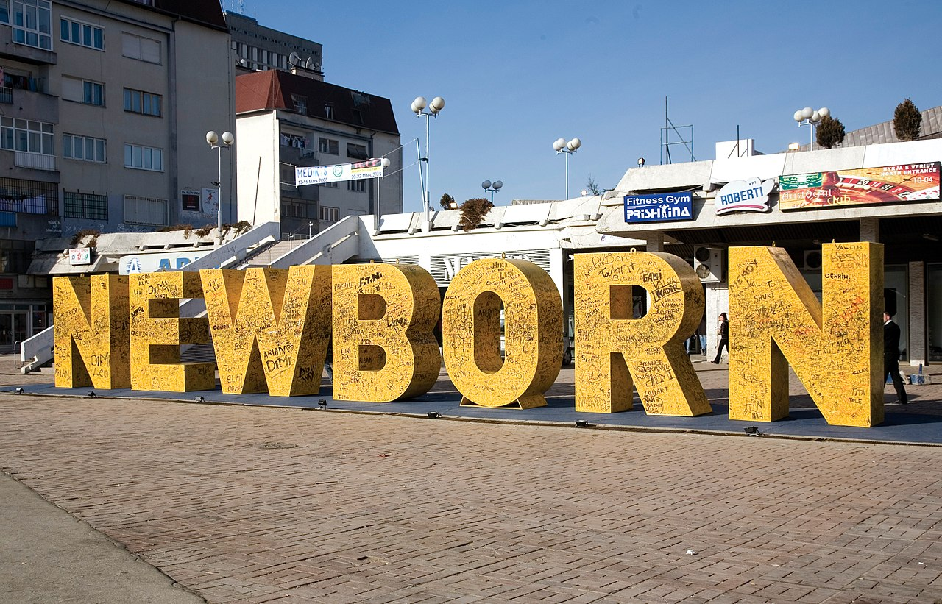
Pomnik Newborn – pomnik odsłonięty w Prisztinie 17 lutego 2008 roku z okazji ogłoszenia przez Kosowo deklaracji niepodległości. Monument znajduje się przed Pałacem Młodzieży i Sportu.

Slide 5
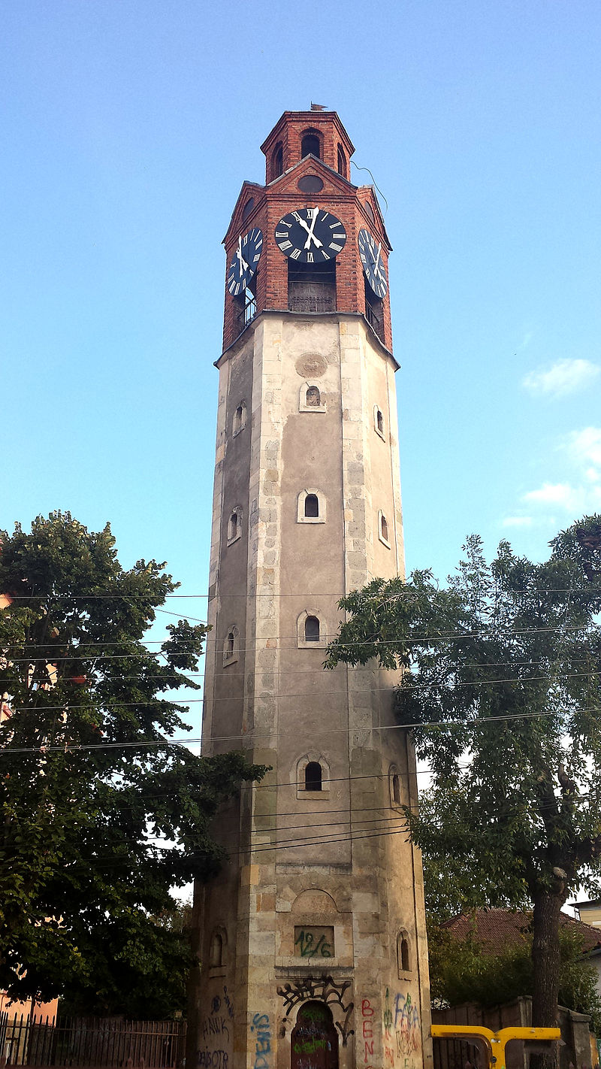
Wieża zegarowa (Sahatkulla) z XIX wieku

Slide 6
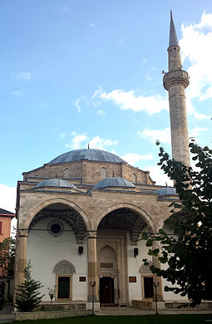
Wielki Meczet Sułtana Mehmeda z XV wieku

Slide 7
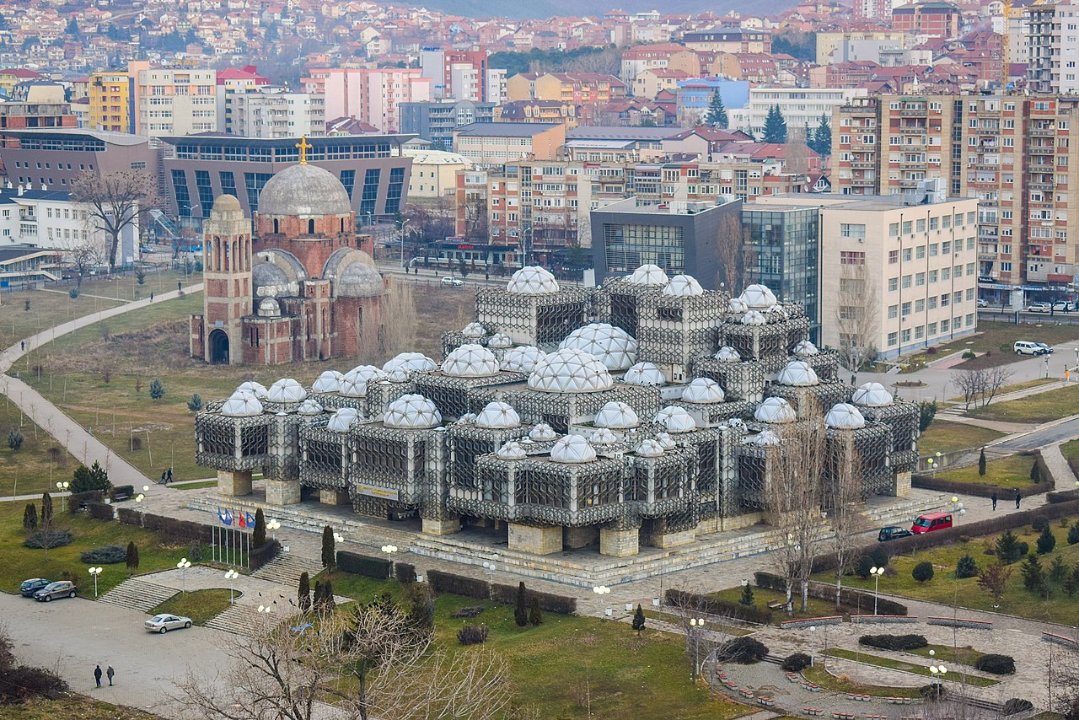
Biblioteka Narodowa Kosowa

Slide 8
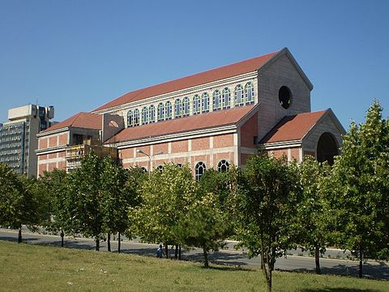
Katedra Świętej Matki Teresy z Kalkuty

Slide 9
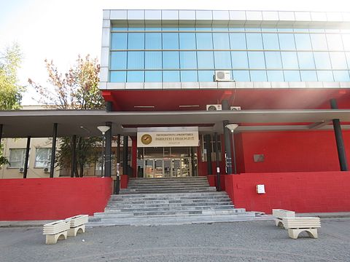
Uniwersytet w Prisztinie utworzony w listopadzie 1969 roku, decyzją autonomicznych władz Kosowa.

Slide 10
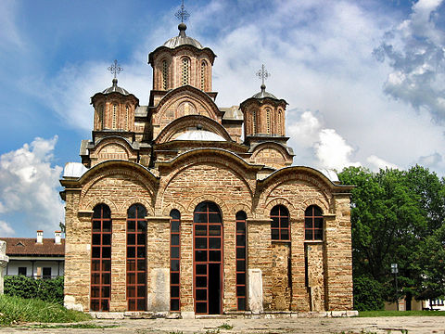
Monaster Gračanica – średniowieczny klasztor prawosławny

Slide 11
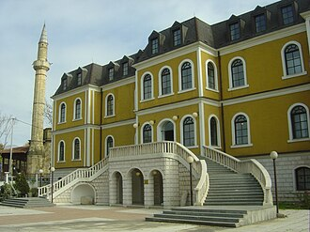
Muzeum Kosowa

Slide 12
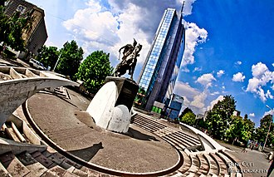
Pomnik na Placu Skanderberga

Slide 13
Źródła:
https://pl.wikipedia.org/wiki/Prisztina
https://pl.wikivoyage.org/wiki/Prisztina

